Slide 1

ZALO APPLICATION
Zalo Team 12
Huỳnh Tấn Lực – 16CNTT1
Dương Quang Hoàng – 16CNTT2
Phạm NgọcTruyền - 16CNTT2

Slide 2
CONTENTS
Phạm Ngọc Truyền - 16CNTT2: ABOUT ZALO, ADVANTAGE, DISADVANTAGES
Huỳnh Tấn Lực – 16CNTT1: ABOUT FUNCTIONS
Dương Quang Hoàng – 16CNTT2: HOW TO USE

Slide 3
Phạm Ngọc Truyền - 16CNTT2
ABOUT ZALO, ADVANTAGE, DISADVANTAGES

Slide 4
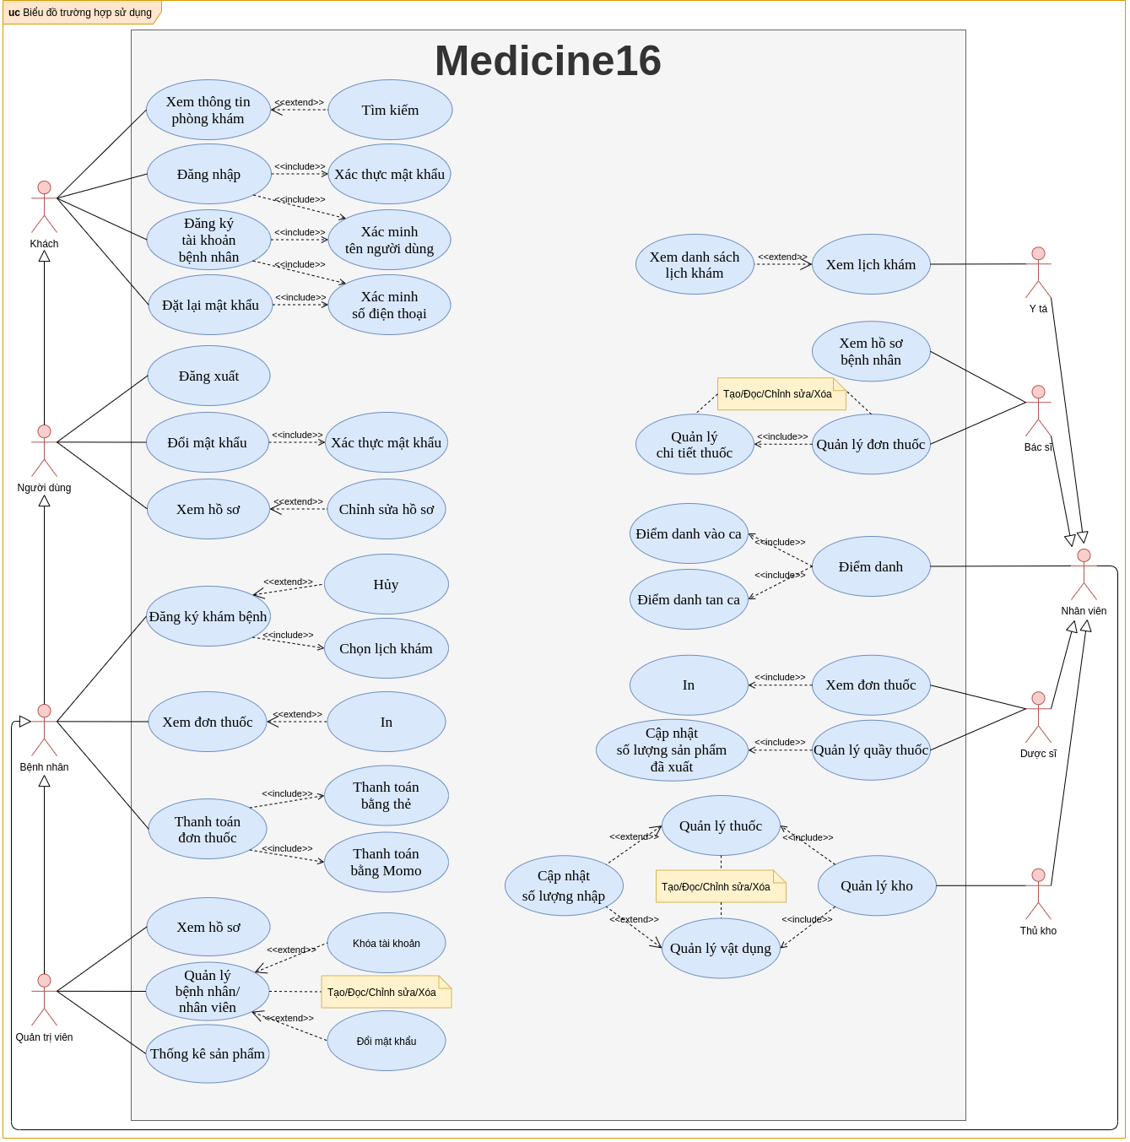
Use Case Diagrams

Slide 5
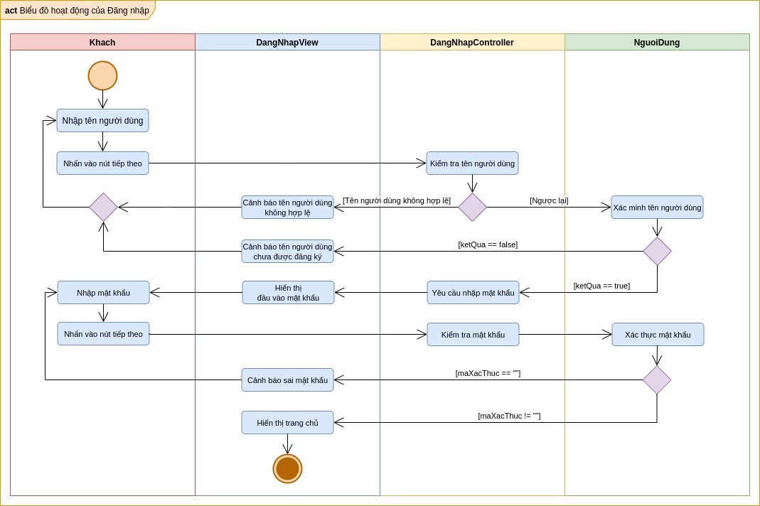
Activity Diagrams
Biểu đồ hoạt động của đăng nhập

Slide 6
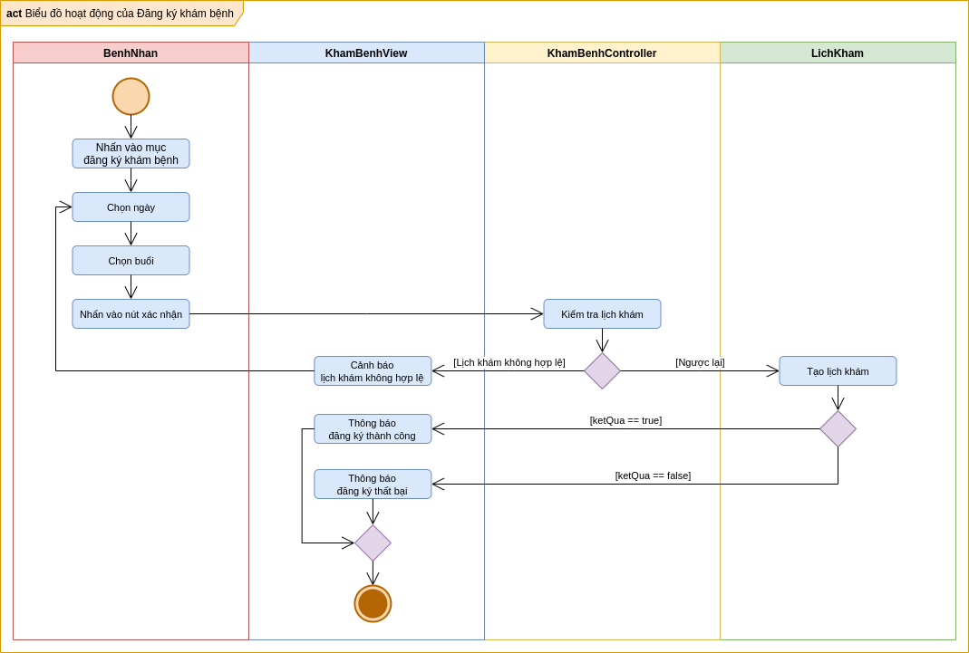
Activity Diagrams
Biểu đồ hoạt động của Đăng ký khám bệnh

Slide 7
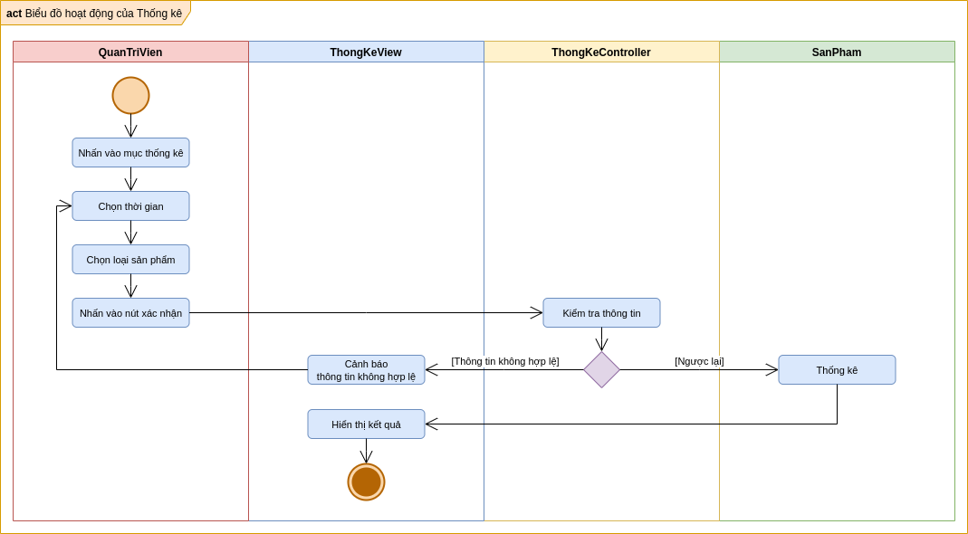
Activity Diagrams
Biểu đồ hoạt động của Thống kê

Slide 8
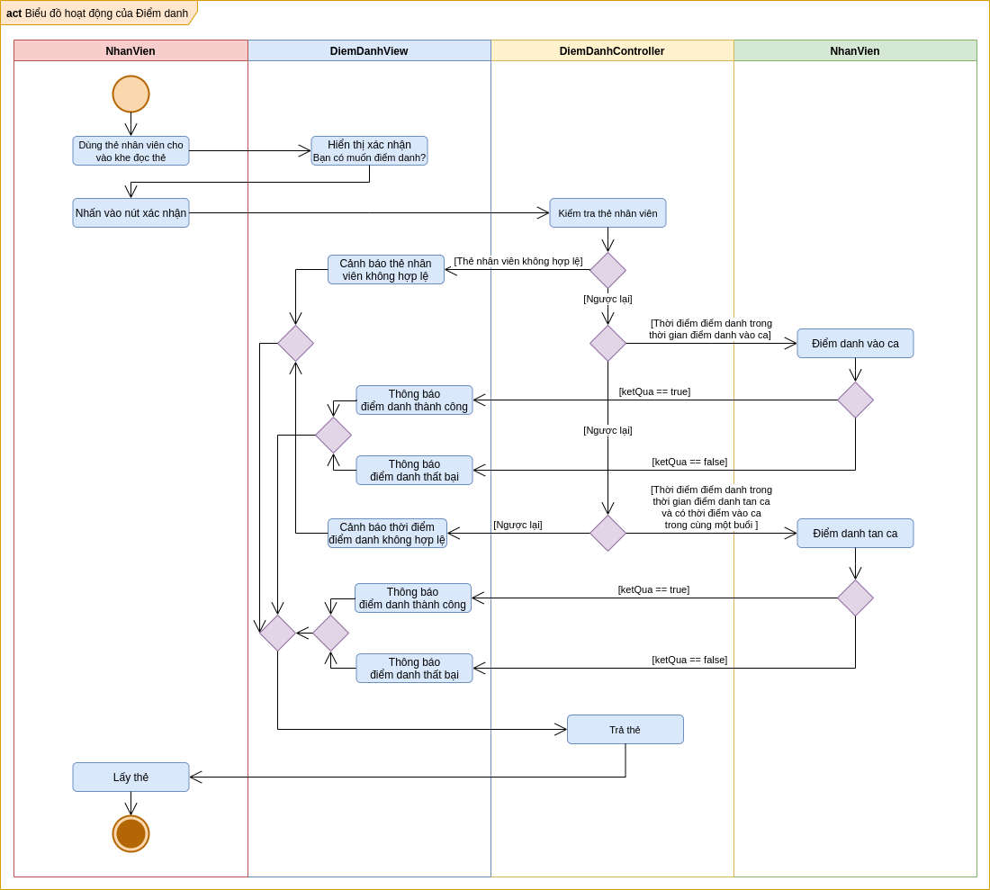
Activity Diagrams
Biểu đồ hoạt động của Điểm danh

Slide 9
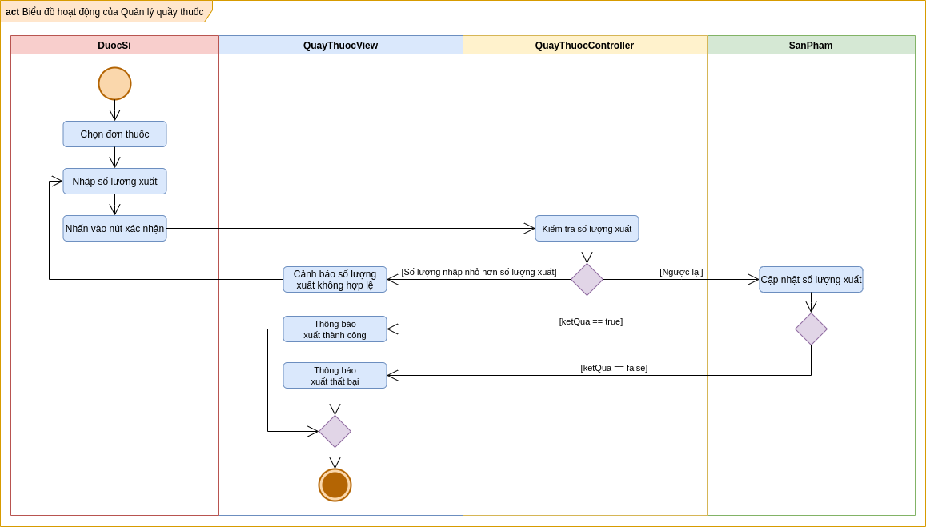
Activity Diagrams
Biểu đồ hoạt động của Quản lý quầy thuốc

Slide 10
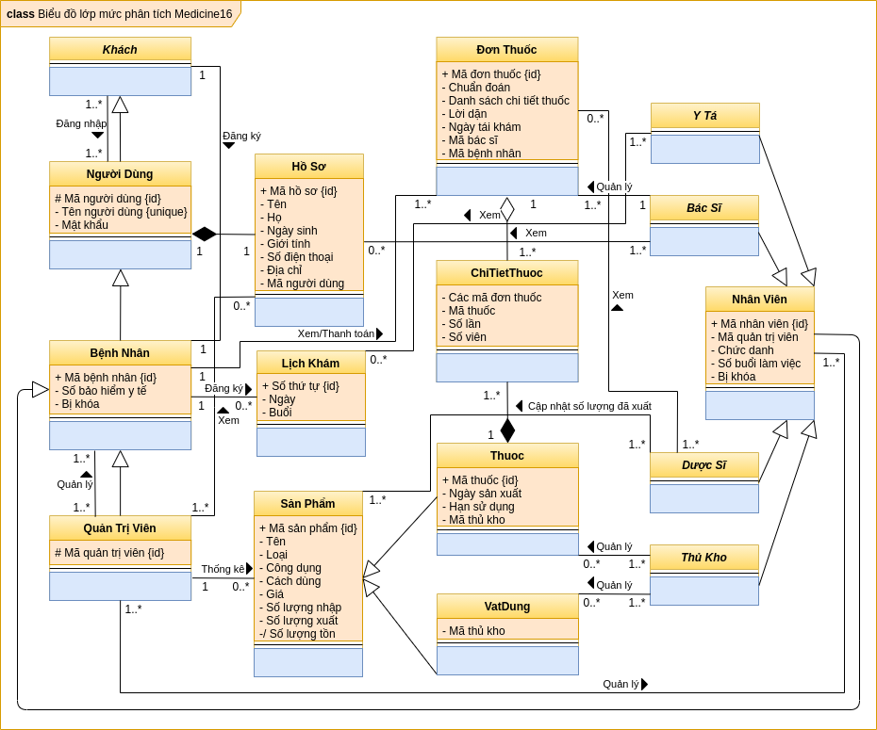
Biểu đồ lớp mức phân tích

Slide 11
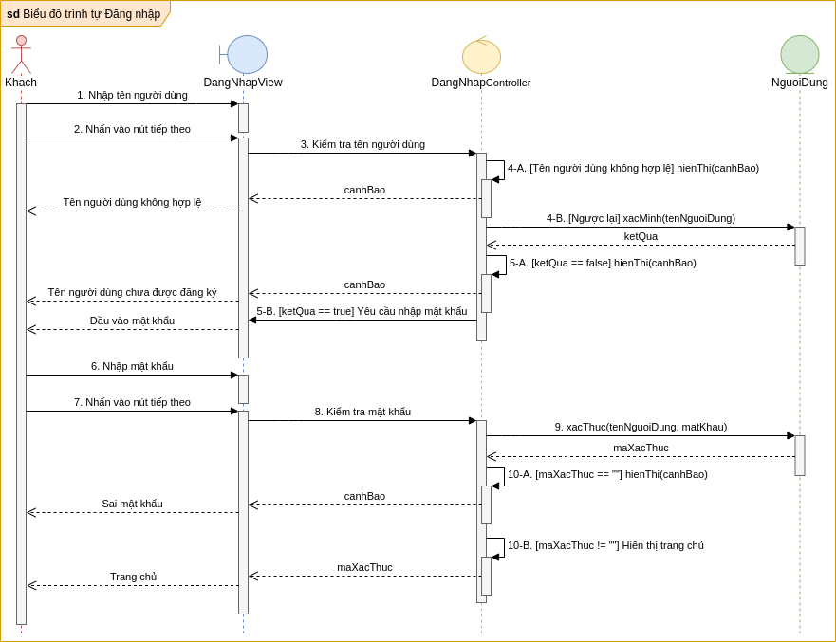
Sequence Diagrams
Biểu đồ trình tự Đăng nhập

Slide 12
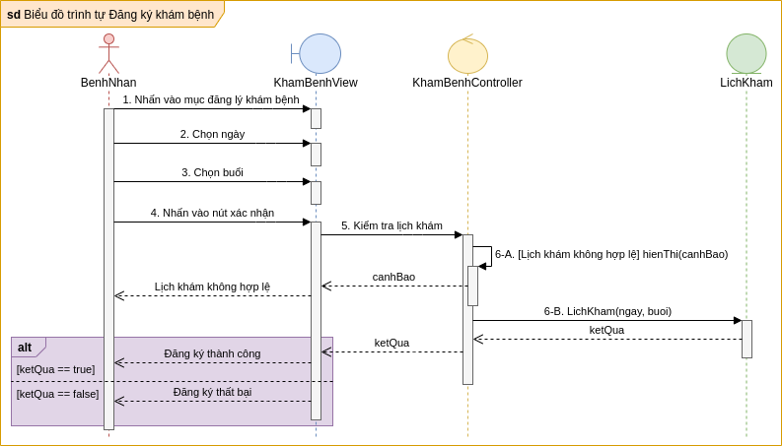
Sequence Diagrams
Biểu đồ trình tự Đăng ký khám bệnh

Slide 13
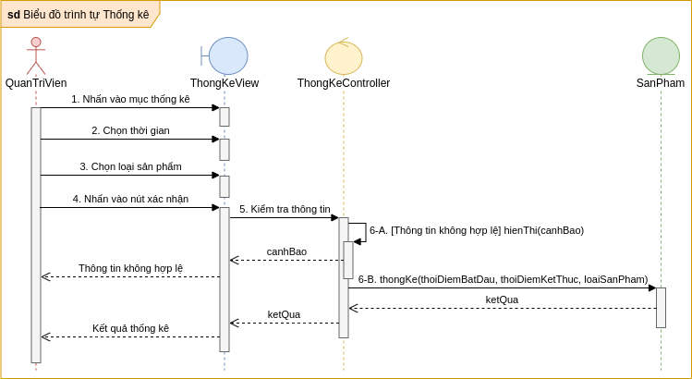
Sequence Diagrams
Biểu đồ trình tự Thống kê

Slide 14
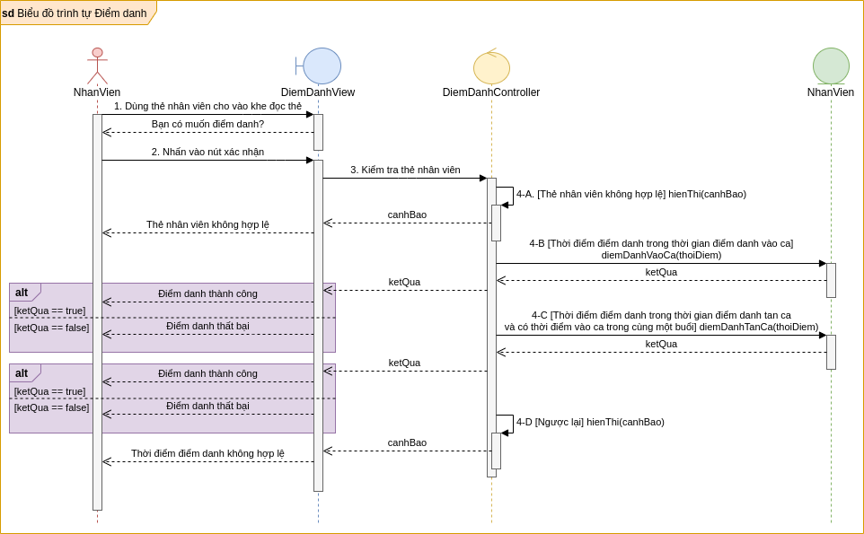
Sequence Diagrams
Biểu đồ trình tự Điểm danh

Slide 15
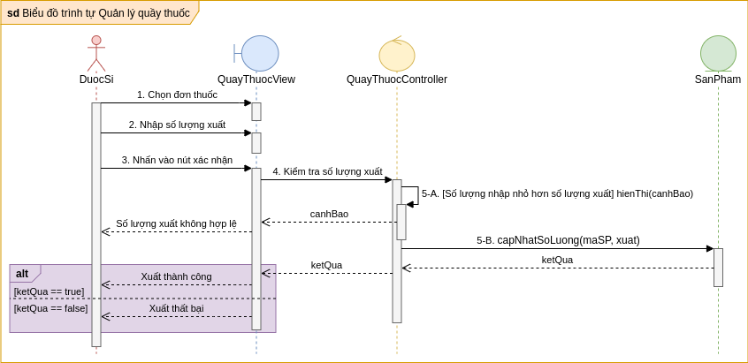
Sequence Diagrams
Biểu đồ trình tự Quản lý quầy thuốc

Slide 16
THIẾT KẾ CHI TIẾT BIỂU ĐỒ LỚP

Slide 17
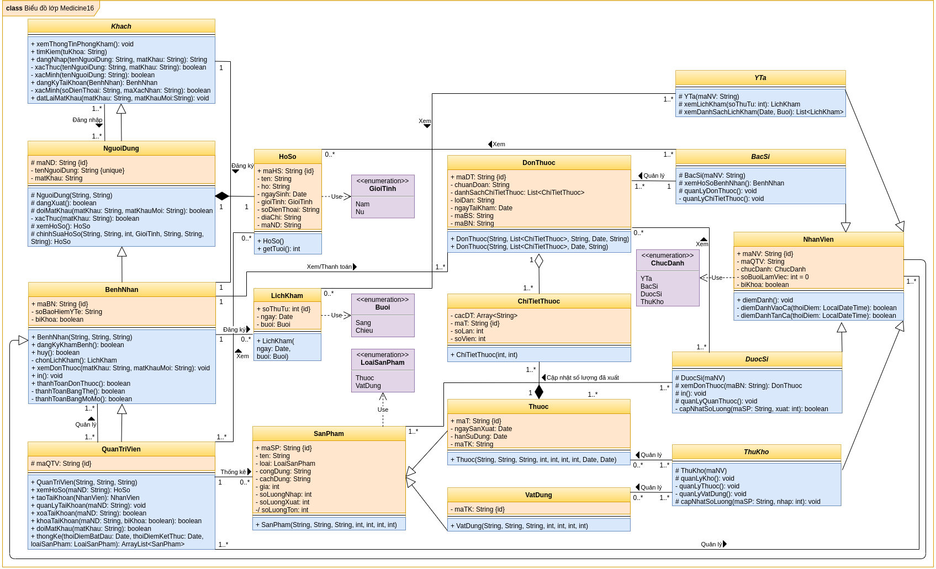

Slide 18
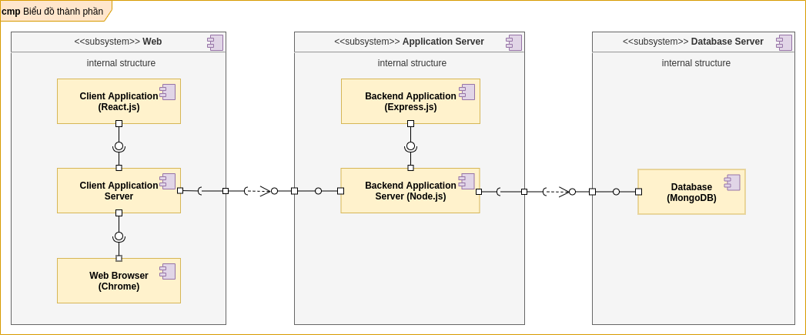
Biểu đồ thành phần

Slide 19
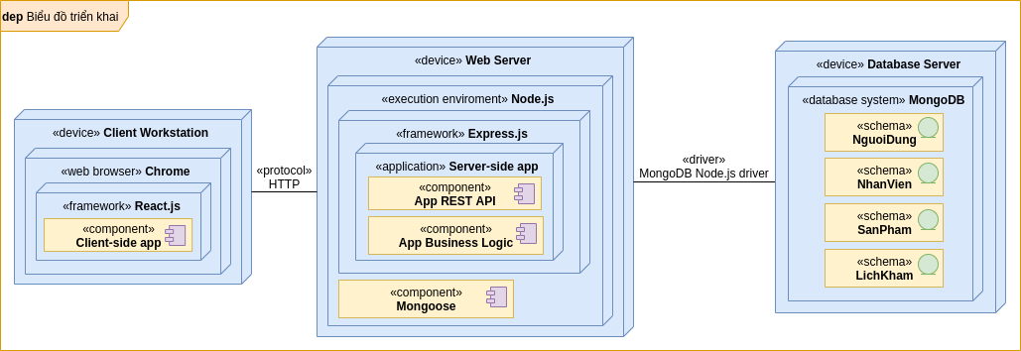
Biểu đồ triển khai

Slide 20
THANK YOU

